Slide 1
Досягнення штучного інтелекту на 2026 рік

Slide 2
Еволюція ШІ у 2025-2026 роках
Прориви 2025
Зменшення помилок
2025-й став роком проривів у якості ШІ-моделей: Gemini 3.0 Pro, Claude Opus 4.5, GPT-5
OpenAI звітує: GPT-5 на 45% рідше робить помилки у програмному коді, ніж попередники.
Підтвердження CTO
Українські (Uklon, Liven) підтверджують: ШІ тепер генерує код, фото, відео без типових помилок.

Slide 3

Спеціалізація ШІ: точність задач нашого часу
1
Моделі o3 та o3-mini
Приклад вузькоспеціалізованих систем від OpenAI для кодування та наукових задач
2
Llama 4 Scout/Maverick
Від Meta, працює з мультимодальними даними: текст, зображення, відео
3
Інвестиції в ШІ
92% компаній планують інвестувати у спеціалізовані ШІ-моделі для бізнесу до 2028 року (McKinsey)

Slide 4
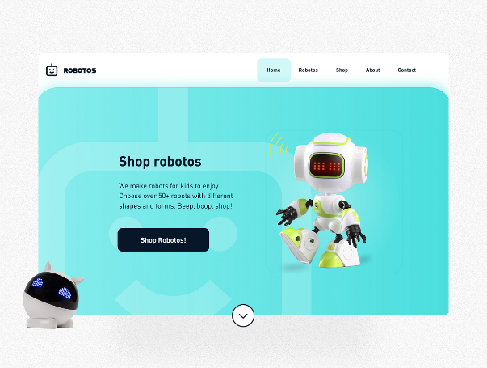

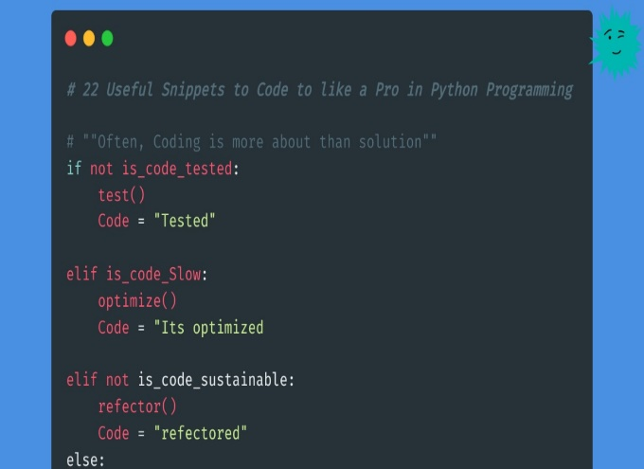
Практичні результати новацій ШІ у розробці сайтів, відео, фото та коду
Автоматизація розробки сайтів
Автоматизація рутинних завдань скорочує час розробки сайтів з тижнів до годин.
Створення медіаконтенту
AI-асистенти створюють відео та фото з точністю, що раніше була доступна лише професіоналам.
Low-code платформи
Впровадження low-code платформ (Scriptum) дозволяє контролювати якість і безпеку даних.

Slide 5
контроль якості та безпека ШІ у майбутньому
Політики безпеки
Впровадження політик безпеки, моніторинг версій моделей та тестування на упередження.
Роль інженерів
Важливість інженерів, здатних створювати agent-based системи та автопілоти процесів.
Зростання Shadow AI
Неузгоджене впровадження ШІ в компаніях без централізованого контролю
Системне тестування
Системне тестування AI-моделей імітує хакерські атаки для підвищення надійності.

Slide 6
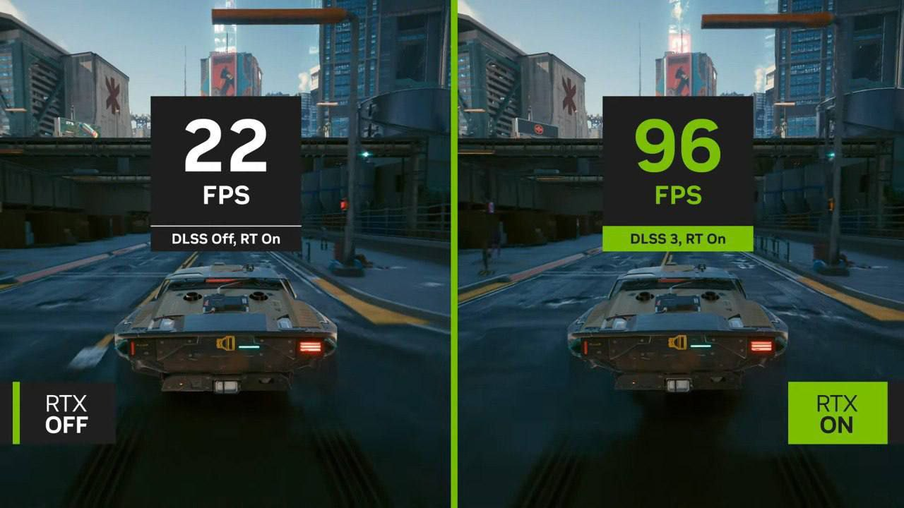
2026 — рік, коли ШІ допомагає геймерам
Визначення DLSS
DLSS (Deep Learning Super Sampling) — технологія NVIDIA, що використовує ШІ для масштабування графіки, значно покращуючи візуальне сприйняття.
Чіткість та плавність
Забезпечує надзвичайну чіткість і плавність зображення при одночасному зниженні навантаження на GPU, оптимізуючи продуктивність.
Приклад застосування
У іграх та візуальних проєктах DLSS дозволяє отримати якість 4K при продуктивності, характерній для 1080p, без втрати деталей.

Slide 7
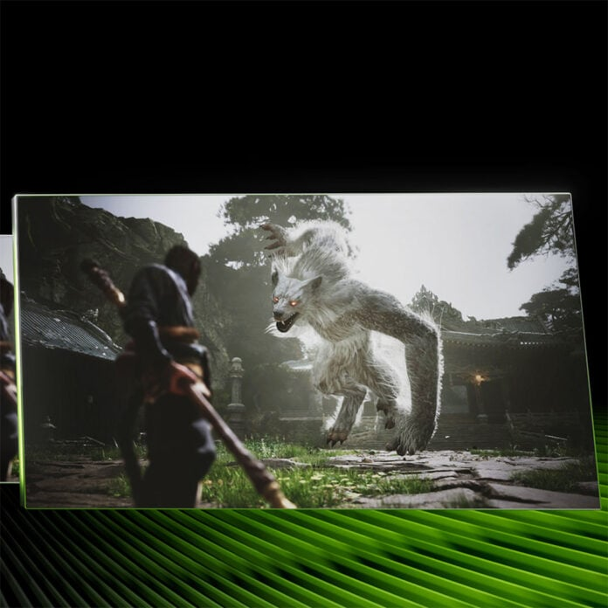
DLSS: Інновації 4.5 та неперервний прогрес
DLSS 4.5, як і попередні версії, демонструє безперервний розвиток технологій NVIDIA, що використовують ШІ для революційної обробки графіки. Це не просто масштабування зображення, а інтелектуальне відновлення деталей та покращення якості кадру з використанням глибоких нейронних мереж.
Покращена стабільність зображення та менше артефактів
Підтримка ще більшої кількості ігор та програм
Здатність працювати з різними архітектурами GPU
Майбутнє DLSS та подібних ШІ-технологій обіцяє ще більш вражаючі результати, відкриваючи шлях до гіперреалістичної графіки та нового досвіду у віртуальній реальності та професійних візуалізаціях. Це ера, де ШІ не просто створює, а оптимізує та покращує візуальний світ, роблячи його доступнішим та якіснішим.

Slide 8


